Slide 1
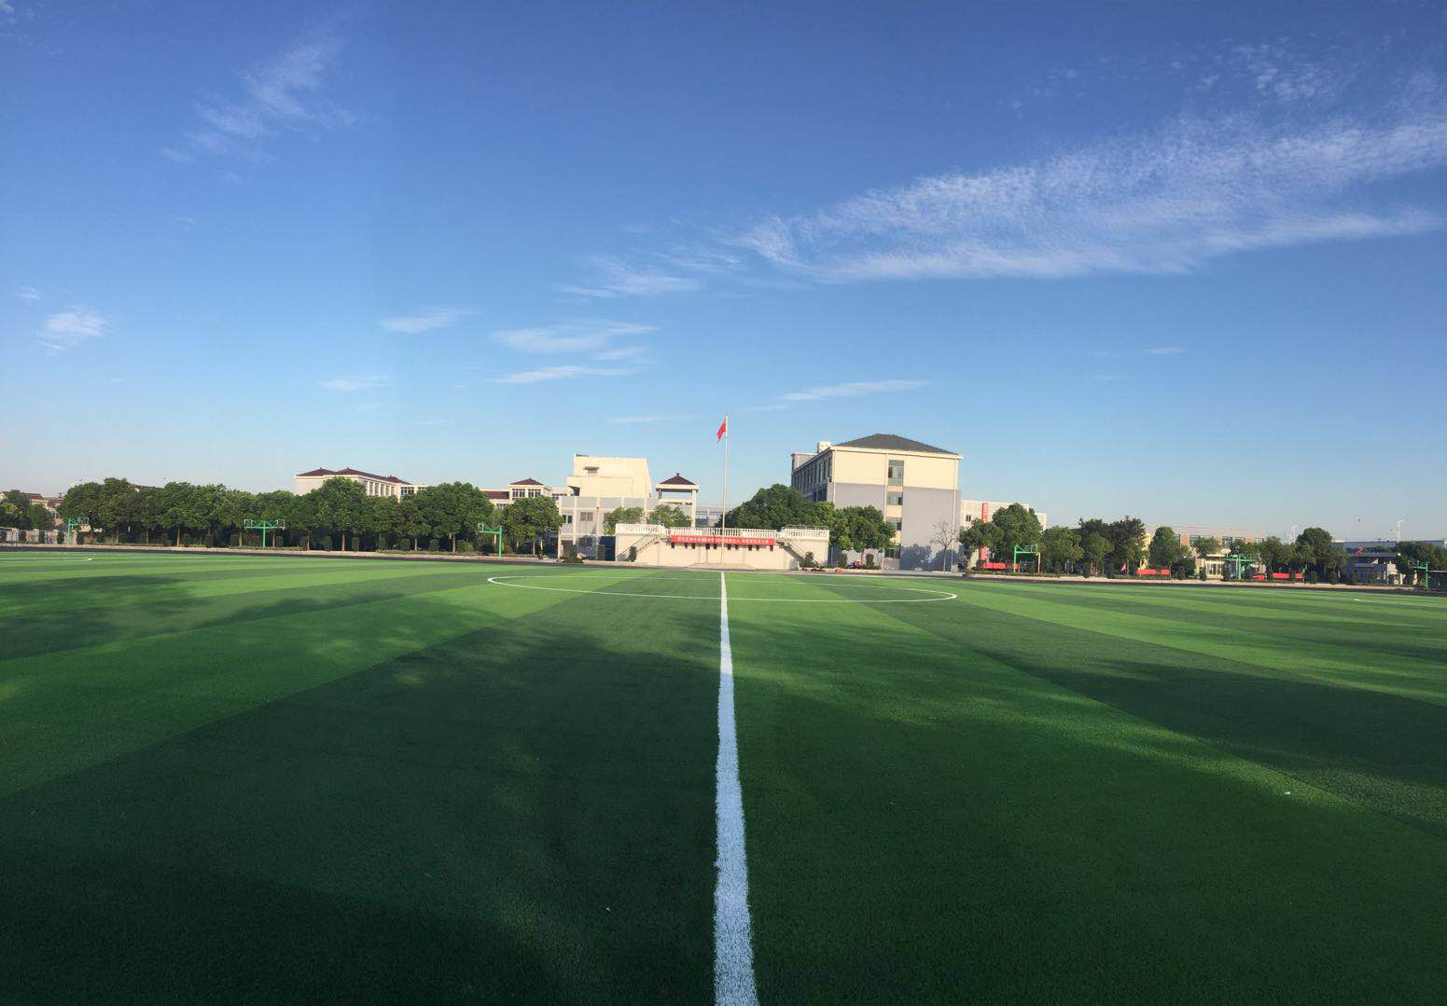
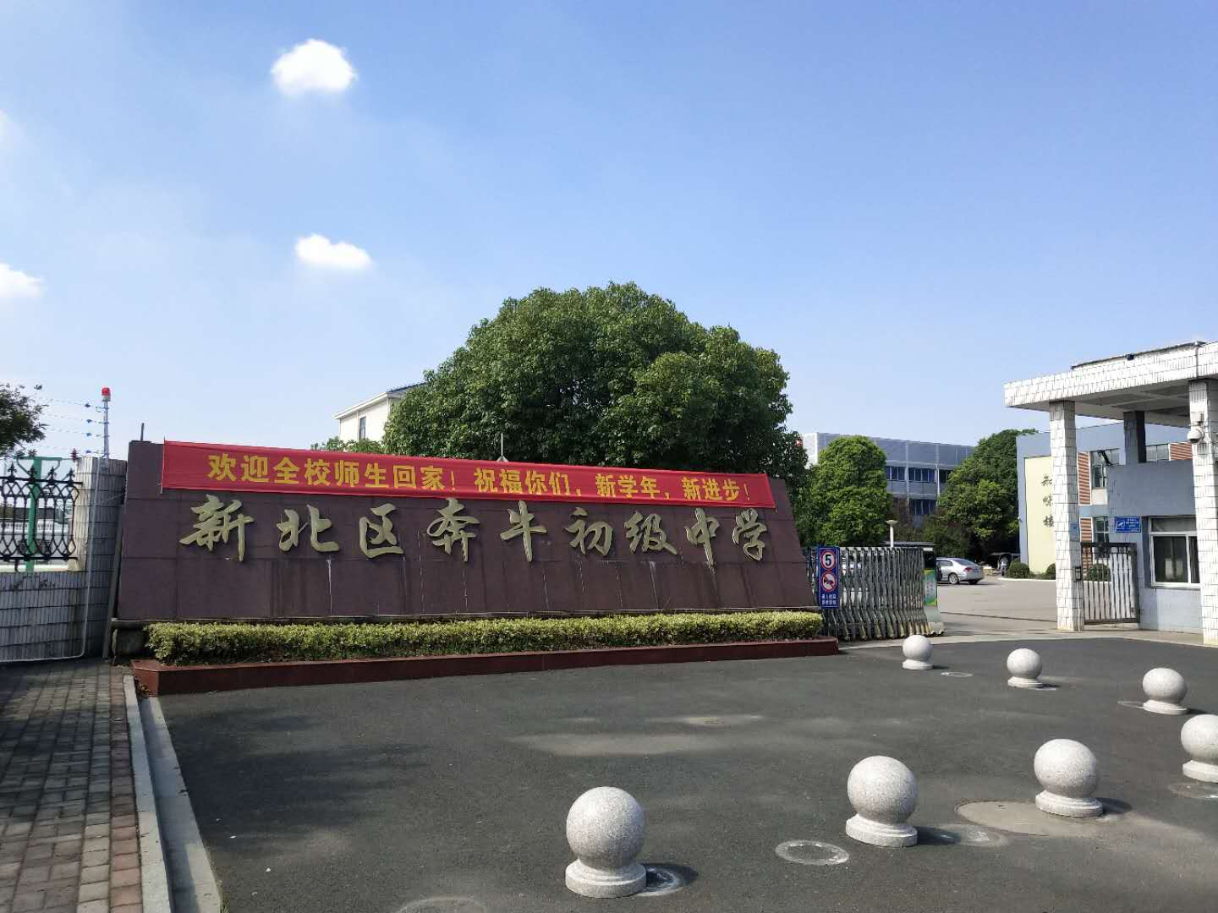

Slide 2
说说你所感受到的社会发展？（尽量从身边说起）
我们一般可以通过哪些方面来了解时代的变迁以及社会的发展呢？

Slide 3
01
了解社会变迁与发展——重要依据和历史坐标 P2、P3
建筑物的遗存
生产工具的革新
历史坐标
重要依据
了解社会变迁
与发展
名称的变更
重大生产技术的诞生
行政区划的调整
了解社会发展的重要途径——
博物馆

Slide 4
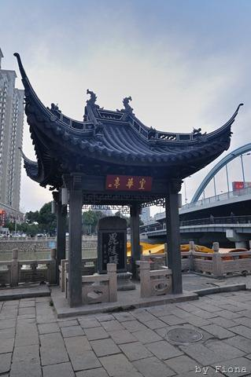
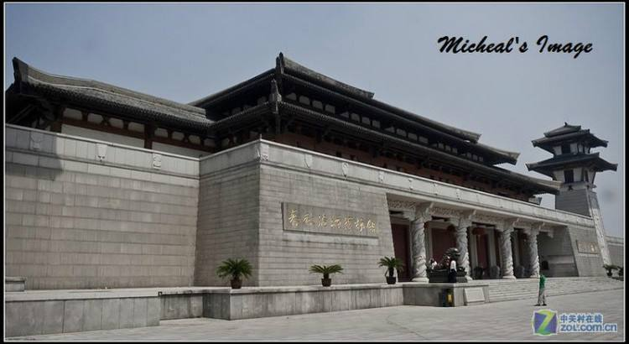
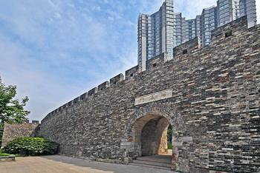
见证常州岁月变迁
西瀛门明城墙
春秋淹城博物馆
毗陵驿

Slide 5
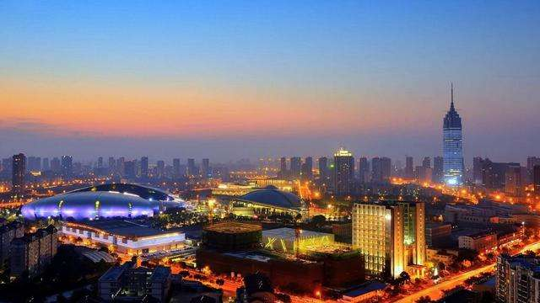
见证常州岁月变迁
常州是一个历史悠久的文化古城，古名延陵，系春秋时期吴王寿梦的第四子季扎的封邑。
秦置县。
西晋以后，城名多次更迭为毗陵、毗坛、晋陵、兰陵、常州、南兰陵、长春、尝州、武进等。“常州”之名始于隋，此前称“郡”，此后至宋称“州”，元称“路”，明、清称“府”，均有辖县。
清雍正四年（1726）起，常州府辖武进、阳湖、无锡、金匮、宜兴、荆溪、江阴、靖江等8县。
1996年，常州市辖天宁区、钟楼区，戚墅堰区、新区、郊区、武进区、金坛市、溧阳市。

Slide 6
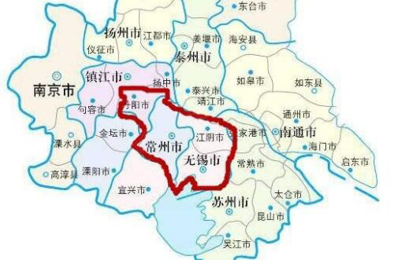
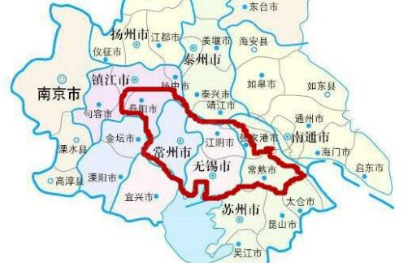
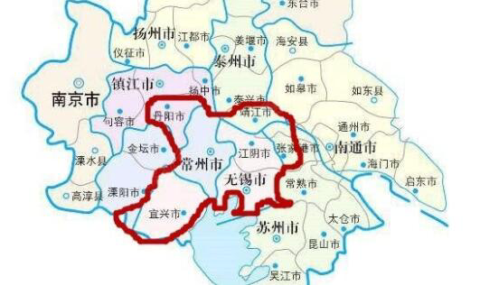
见证常州岁月变迁
西汉高祖五年（公元前202年）
隋文帝开皇九年（589年）
清雍正四年（1726年）
常州被称为毗陵！曾统辖丹徒、曲阿（丹阳）、武进、延陵、毗陵、暨阳（江阴、张家港西部）、无锡7县，是为江南大郡。
于常熟县置常州，常州版块又扩大了！
析武进另置阳湖，析无锡另设金匮，析宜兴另立荆，加上原领江阴、靖江，常州府统领八县。
这个时候，应该是常州板块最大的时期了！

Slide 7
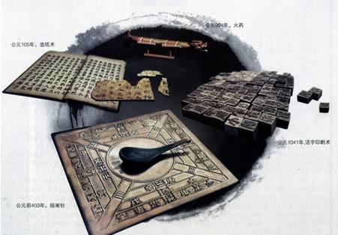
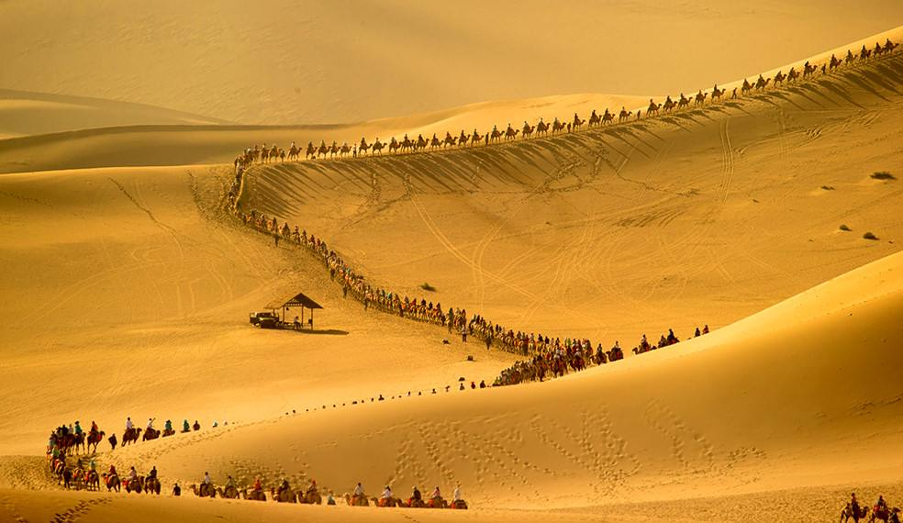
循历史坐标 明中国发展
四大发明
古丝绸之路

Slide 8
02
了解中国社会发展
中国古代——
四大发明：对的政治、经济、文化发展产生巨大推动作用；
传到西方对世界文明发展也产生很大影响。
丝绸之路：不仅将中国生产的物品送到世界，
还将整个欧亚大陆（包括北非）联系起来，成为人类文明交流的大动脉。

Slide 9
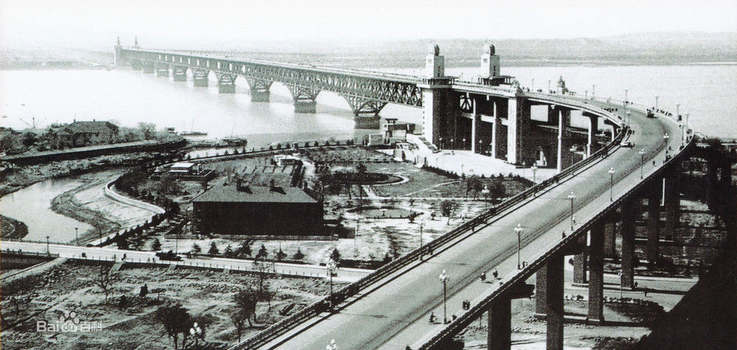
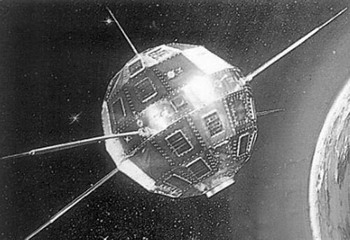
循历史坐标 明中国发展
南京长江大桥
东方红一号

Slide 10
02
了解中国社会发展
中国古代——
四大发明：对的政治、经济、文化发展产生巨大推动作用；
传到西方对世界文明发展也产生很大影响。
丝绸之路：不仅将中国生产的物品送到世界，
还将整个欧亚大陆（包括北非）联系起来，成为人类文明交流的大动脉。
新中国成立以来——
党领导人民群众艰苦奋斗、开拓创新，取得了社会主义建设的巨大成就。

Slide 11
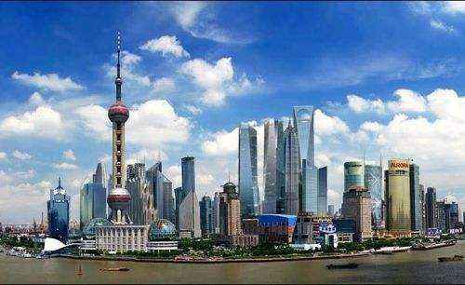
循历史坐标 明中国发展

Slide 12
02
了解中国社会发展
中国古代——
四大发明：对的政治、经济、文化发展产生巨大推动作用；
传到西方对世界文明发展也产生很大影响。
丝绸之路：不仅将中国生产的物品送到世界，
还将整个欧亚大陆（包括北非）联系起来，成为人类文明交流的大动脉。
新中国成立以来——
党领导人民群众艰苦奋斗、开拓创新，取得了社会主义建设的巨大成就。
改革开放以来——
经济社会快速发展，综合国力日益增强，人民生活水平显著提高。
中国特色社会主义进入了新时代，这是我国发展新的历史方位。

Slide 13
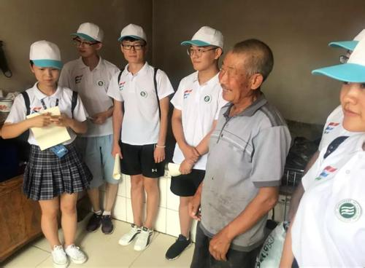
03
社会发展中我们的职责和义务
以健康的心态亲近社会、融入社会，
以实际行动服务社会，服务人民。

Slide 14
九年级

